Slide 1
2026 ALOHA 1학기 멘토링
#중급반 1주차
2p
/<시간 복잡도>
시간 복잡도 & 누적 합
16p
/<누적 합>
27p
/<필수 문제>
<Time Complexity & Prefix Sum>
28p
/<연습 문제 도전>

Slide 2
#시간 복잡도
<Time Complexity>
알고리즘의 성능을 평가하는 지표 중 하나이자,
문제를 해결하는 데 걸리는 시간과 입력의 관계를 나타내는 함수

Slide 3
#시간 복잡도
<Time Complexity> - 계산하는 방법
(PS 한정) 최악의 경우를 가정한다.
사칙연산, 대입 연산 등의 기본 연산이 수행되는 횟수를 대략적으로 계산한다.
최고차항의 차수를 확인한다. (10p에서 설명)
PS = Problem Solving, 알고리즘 문제 풀이 알고리즘 대회에서 접하는 문제들은 최악의 경우만 가정해도 되지만,
전공 과목이나 연구에서는 다양한 상황을 고려합니다.

Slide 4


#시간 복잡도
<Time Complexity> - 계산 예시
N 찍기 (BOJ #2741)
<문제 설명>
#include <iostream>
using namespace std;
int main() {
int N;
cin >> N;
for(int i=1; i <= N; i++){
cout << i << '\n’;
}
}
자연수 N이 주어짐
1부터 N까지 한 줄에 하나씩 출력하기
<제약 조건>
1 $≤$ N $≤$ 100,000

Slide 5
#시간 복잡도
<Time Complexity> - 계산 예시
N 찍기 (BOJ #2741)
<연산 횟수 계산>
#include <iostream>
using namespace std;
int main() {
int N;
cin >> N;
for(int i=1; i <= N; i++){
cout << i << '\n’;
}
}
변수 N을 선언하고 입력받음 -> 2번
for문으로 i=1부터 i=N까지 더해줌 -> N+1번
For문 내에서 출력 사용 -> N번
연산 횟수 T(N) = 2N+3

Slide 6

#시간 복잡도
<Time Complexity> - 계산 예시
별 찍기 1 (BOJ #2438)
#include <iostream>
using namespace std;
int main() {
int N;
cin >> N;
for(int i=1; i <= N; i++){
for(int j=1; j <= i; j++){
cout << '*’;
}
cout << '\n’;
}
}
<문제 설명>
자연수 N이 주어짐
첫째 줄에는 별 1개, 둘째 줄에는 별 2개, …
N번째 줄에는 별 N개를 찍는 문제
<제약 조건>
1 $≤$ N $≤$ 100

Slide 7
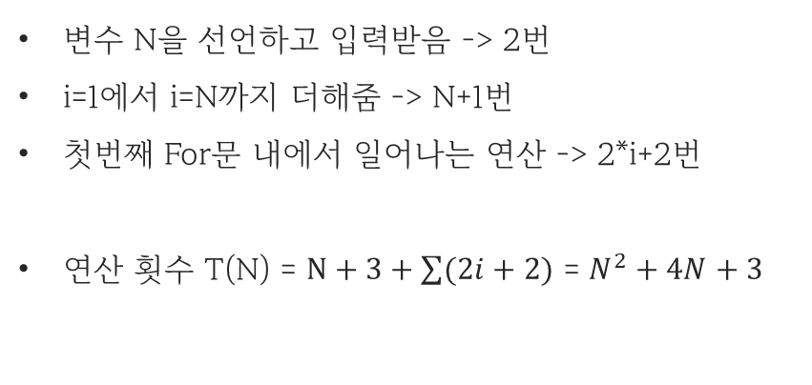
#시간 복잡도
<Time Complexity> - 계산 예시
별 찍기 1 (BOJ #2438)
#include <iostream>
using namespace std;
int main() {
int N;
cin >> N;
for(int i=1; i <= N; i++){
for(int j=1; j <= i; j++){
cout << '*’;
}
cout << '\n’;
}
}
<연산 횟수 계산>
변수 N을 선언하고 입력받음 -> 2번
i=1에서 i=N까지 더해줌 -> N+1번
첫번째 For문 내에서 일어나는 연산 -> 2*i+2번
연산 횟수 T(N) = $N+3+\sum{(2i+2)}$ = $N^{2}+4N+3$

Slide 8

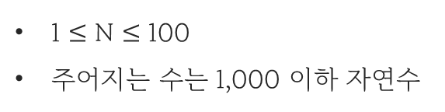
#시간 복잡도
<Time Complexity> - 계산 예시
소수 찾기 (BOJ #1978)
#include <iostream>
using namespace std;
int isPrime(int A) {
if(A == 1) return 0;
for(int i=2; i*i <= A; i++){
if(A % i == 0) return 0;
}
return 1;
}
int main() {
int N, ans=0;
cin >> N;
for(int i=0; i < N; i++){
int x; cin >> x;
ans += isPrime(x);
}
cout << ans;
}
<문제 설명>
N개의 자연수가 주어짐
주어진 N개의 수 중 소수의 개수를 구하기
<제약 조건>
1 $≤$ N $≤$ 100
주어지는 수는 1,000 이하 자연수

Slide 9
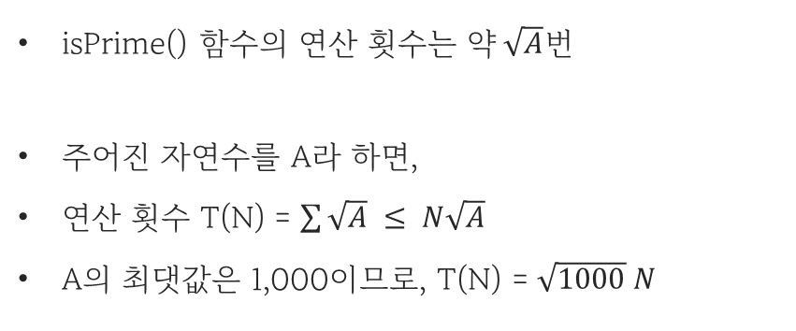
#시간 복잡도
<Time Complexity> - 계산 예시
소수 찾기 (BOJ #1978)
#include <iostream>
using namespace std;
int isPrime(int A) {
if(A == 1) return 0;
for(int i=2; i*i <= A; i++){
if(A % i == 0) return 0;
}
return 1;
}
int main() {
int N, ans=0;
cin >> N;
for(int i=0; i < N; i++){
int x; cin >> x;
ans += isPrime(x);
}
cout << ans;
}
<연산 횟수 계산>
isPrime() 함수의 연산 횟수는 약$\sqrt{A}$번
주어진 자연수를 A라 하면,
연산 횟수 T(N) = $\sum{\sqrt{A}} ≤ N\sqrt{A}$
A의 최댓값은 1,000이므로, T(N) = $\sqrt{1000} N$

Slide 10
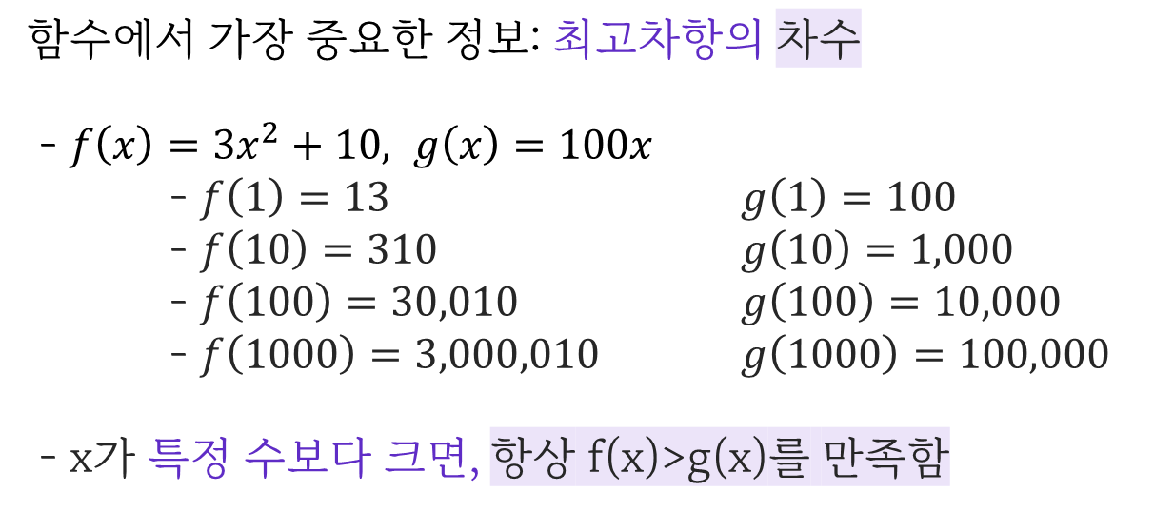
#시간 복잡도
<Time Complexity> - 점근 표기법
함수에서 가장 중요한 정보: 최고차항의 차수
- $f\left(x\right)=3x^{2}+10, g\left(x\right)=100x$
- $f\left(1\right)=13$ $g\left(1\right)=100$
- $f\left(10\right)=310$ $g\left(10\right)=1,000$
- $f\left(100\right)=30,010$ $g\left(100\right)=10,000$
- $f\left(1000\right)=3,000,010$ $g\left(1000\right)=100,000$
- x가 특정 수보다 크면, 항상 f(x)>g(x)를 만족함

Slide 11
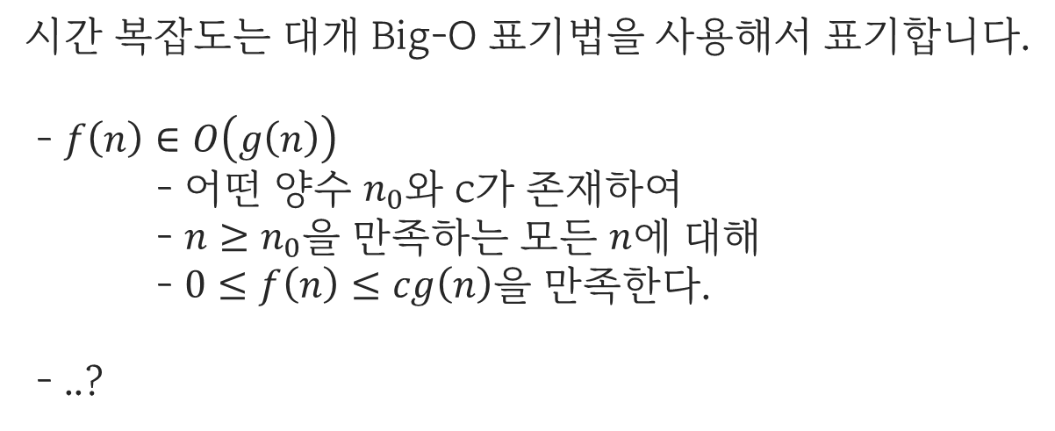
#시간 복잡도
<Time Complexity> - 점근 표기법
시간 복잡도는 대개 Big-O 표기법을 사용해서 표기합니다.
- $f\left(n\right)∈O\left(g\left(n\right)\right)$
- 어떤 양수 $n_{0}$와 c가 존재하여
- $n≥n_{0}$을 만족하는 모든 $n$에 대해
- $0≤f\left(n\right)≤cg\left(n\right)$을 만족한다.
- ..?

Slide 12
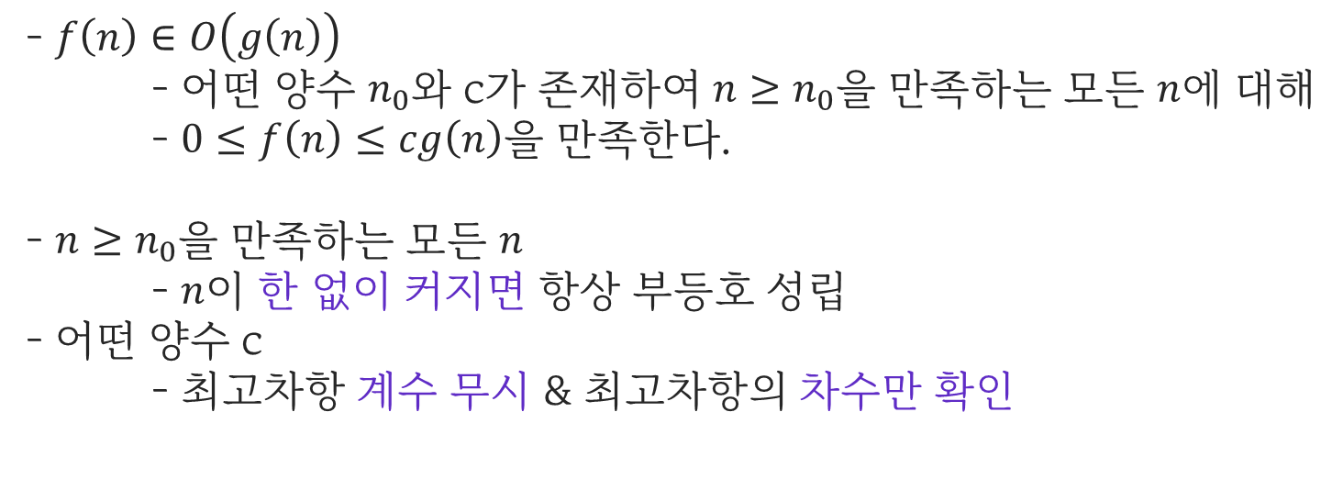
#시간 복잡도
<Time Complexity> - 점근 표기법
- $f\left(n\right)∈O\left(g\left(n\right)\right)$
- 어떤 양수 $n_{0}$와 c가 존재하여 $n≥n_{0}$을 만족하는 모든 $n$에 대해
- $0≤f\left(n\right)≤cg\left(n\right)$을 만족한다.
- $n≥n_{0}$을 만족하는 모든 $n$
- $n$이 한 없이 커지면 항상 부등호 성립
- 어떤 양수 c
- 최고차항 계수 무시 & 최고차항의 차수만 확인

Slide 13
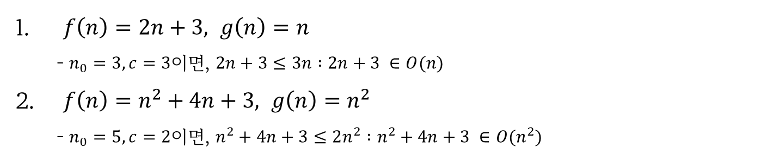
#시간 복잡도
<Time Complexity> - 점근 표기법
$f\left(n\right)=2n+3, g\left(n\right)=n$
- $n_{0}=3, c=3$이면, $2n+3≤3n :2n+3 ∈O(n)$
$f\left(n\right)=n^{2}+4n+3, g\left(n\right)=n^{2}$
- $n_{0}=5, c=2$이면, $n^{2}+4n+3≤2n^{2} :n^{2}+4n+3 ∈O(n^{2})$
Big-O Notation의 의미는 f(x)가 아무리 빨리 증가해도,
“최대” g(x)에 비례하는 수준으로 증가한다는 것입니다.
따라서 f(n)=n+1 역시 O(n^2)이라 쓸 수 있어요!

Slide 14
#시간 복잡도
<Time Complexity> - 왜 중요한가?
간단한 연산(+, = 등)은 1초에 10억 번 정도 실행되고,
복잡한 연산(%, sqrt() 등)은 1초에 1억 번 정도 실행됨
- Online Judge 시스템 기준으로, 사용 환경에 따라 크게 다를 수 있음
- 대부분의 상황에선 연산 1억 번 = 1초 라고 기억해도 일반적으로 무방함
문제 조건이 주어질 때, 주어진 시간 안에 프로그램이 실행되려면
어떤 시간 복잡도가 필요한지 가늠할 수 있음
- 문제 조건이 N=10만이라면? O(N)이나 O(NlogN)

Slide 15
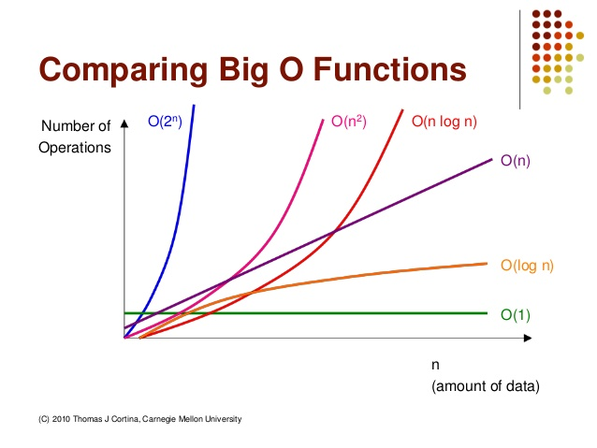
#시간 복잡도
<Time Complexity>
$$O\left(1\right)<O\left(\log{N}\right)<O\left(\sqrt{N}\right)<O\left(N\right)<O\left(N\log{N}\right)<O\left(N^{2}\right)< …<O\left(2^{N}\right)<O(N!)$$

Slide 16

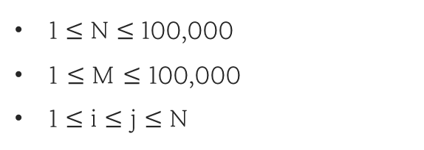
#누적 합
<Prefix Sum>
구간 합 구하기 4 (BOJ #11659)
<문제 설명>
<제약 조건>
수 N개가 주어짐
i번째 수부터 j번째 수까지 합을 구하기
합을 구하는 연산은 M번 들어옴
1 $≤$ N $≤$ 100,000
1 $≤$ M $≤$ 100,000
1 $≤$ i $≤$ j $≤$ N

Slide 17
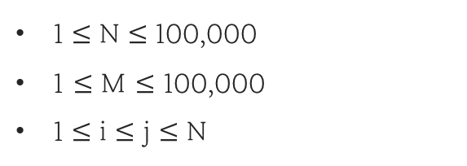
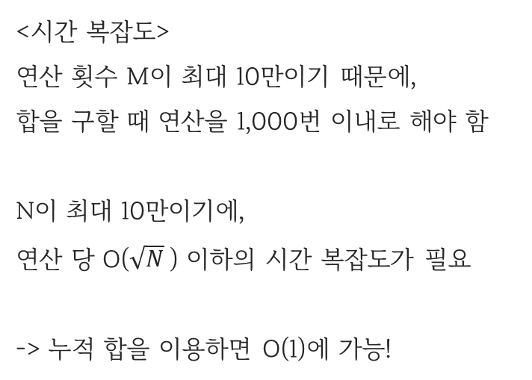
#누적 합
<Prefix Sum>
구간 합 구하기 4 (BOJ #11659)
<문제 설명>
<시간 복잡도>
연산 횟수 M이 최대 10만이기 때문에,
합을 구할 때 연산을 1,000번 이내로 해야 함
N이 최대 10만이기에,
연산 당 O($\sqrt{N}$) 이하의 시간 복잡도가 필요
-> 누적 합을 이용하면 O(1)에 가능!
수 N개가 주어짐
i번째 수부터 j번째 수까지 합을 구하기
합을 구하는 연산은 M번 들어옴
<제약 조건>
1 $≤$ N $≤$ 100,000
1 $≤$ M $≤$ 100,000
1 $≤$ i $≤$ j $≤$ N

Slide 18
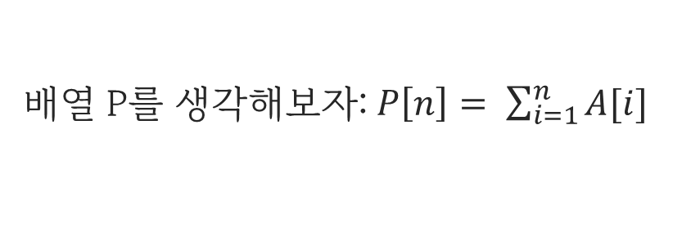
#누적 합
<Prefix Sum>
배열 P를 생각해보자: $P\left[n\right]= \sum_{i=1}^{n}{A[i]}$
i | 0 | 1 | 2 | 3 | 4 | 5 | 6 | 7 | 8
A[i] | - | 3 | 1 | 4 | 1 | 5 | 9 | 2 | 6
누적 합을 구현할 때는 1-base로 사용하는 게 구현이 편해요!
i | 0 | 1 | 2 | 3 | 4 | 5 | 6 | 7 | 8
P[i] | 0 | 3 | 4

Slide 19
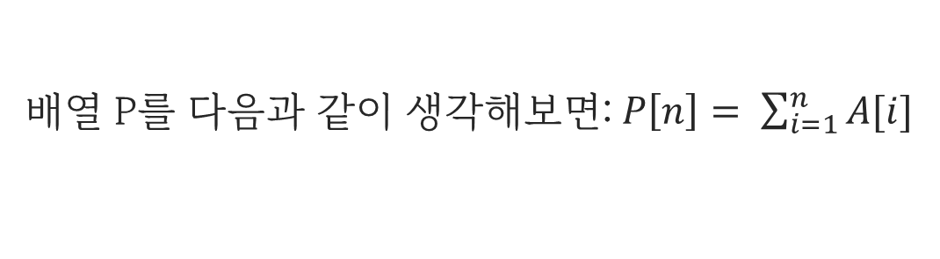
#누적 합
<Prefix Sum>
배열 P를 다음과 같이 생각해보면: $P\left[n\right]= \sum_{i=1}^{n}{A[i]}$
i | 0 | 1 | 2 | 3 | 4 | 5 | 6 | 7 | 8
A[i] | - | 3 | 1 | 4 | 1 | 5 | 9 | 2 | 6
P[i] | 0 | 3 | 4 | 8 | 9 | 14 | 23 | 25 | 31
$i$번째 원소부터 $j$번째 원소까지의 합은, $P\left[j\right]−P[i−1]$과 같습니다.
i | 0 | 1 | 2 | 3 | 4 | 5 | 6 | 7 | 8
P[i] | 0 | 3 | 4 | 8 | 9 | 14 | 23 | 25 | 31
4번째 수부터 7번째 수까지 합은 P[7]-P[4-1]으로 구할 수 있어요!

Slide 20
#누적 합
<Prefix Sum>
구간 합 구하기 4 (BOJ #11659)
<문제 설명>
int main() {
int N, M, L, R;
cin >> N >> M;
vector<int> A(N+1), P(N+1);
for(int i=1; i <= N; i++){
cin >> A[i];
P[i] += P[i-1]+A[i];
}
while(M--){
cin >> L >> R;
cout<<P[R]-P[L-1]<<'\n’;
}
}
수 N개가 주어짐
i번째 수부터 j번째 수까지 합을 구하기
합을 구하는 연산은 M번 들어옴
<제약 조건>
1 $≤$ N $≤$ 100,000
1 $≤$ M $≤$ 100,000
1 $≤$ i $≤$ j $≤$ N

Slide 21
#누적 합
<Prefix Sum>
구간 합 구하기 4 (BOJ #11659)
int main() {
int N, M, L, R;
cin >> N >> M;
vector<int> A(N+1), P(N+1);
for(int i=1; i <= N; i++){
cin >> A[i];
P[i] += P[i-1]+A[i];
}
while(M--){
cin >> L >> R;
cout<<P[R]-P[L-1]<<'\n’;
}
}
<시간복잡도 계산>
누적 합을 저장하는 P[] 전처리에 O(N)
구간 합을 구하는 연산 O(1)
구간 합을 구하는 횟수 M번
시간 복잡도: O(N+M)

Slide 22

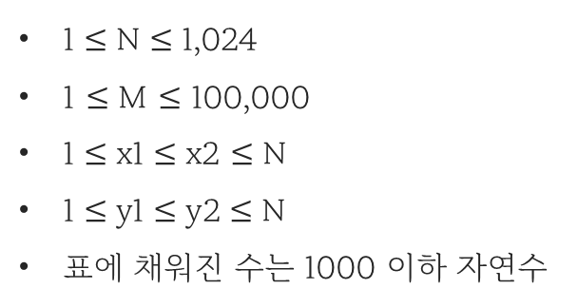
#누적 합
<Prefix Sum> - 2차원 누적 합
구간 합 구하기 5 (BOJ #11660)
<문제 설명>
<제약 조건>
N×N개의 수가 N×N 크기의 표에 채워져 있음
(x1, y1)부터 (x2, y2)까지 합을 구하기
(x, y)는 x행 y열
합을 구하는 연산은 M번 들어옴
1 $≤$ N $≤$ 1,024
1 $≤$ M $≤$ 100,000
1 $≤$ x1 $≤$ x2 $≤$ N
1 $≤$ y1 $≤$ y2 $≤$ N
표에 채워진 수는 1000 이하 자연수

Slide 23
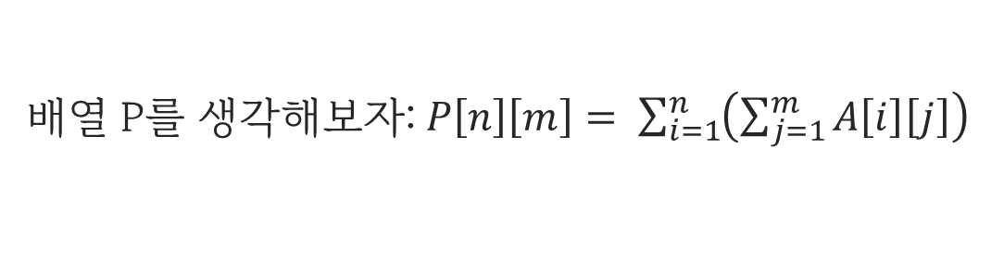
#누적 합
<Prefix Sum> - 2차원 누적 합
배열 P를 생각해보자: $P\left[n\right]\left[m\right]= \sum_{i=1}^{n}{\left(\sum_{j=1}^{m}{A\left[i\right]\left[j\right]}\right)}$
A
P
1 | 2 | 3 | 4
2 | 3 | 4 | 5
3 | 4 | 5 | 6
4 | 5 | 6 | 7
1 | 3 | 6 | 10
3 | 8 | 15 | 24
6 | 15 | 27 | 42
10 | 24 | 42 | 64

Slide 24
#누적 합
<Prefix Sum> - 2차원 누적 합
(x1, y1)부터 (x2, y2)까지의 합: P[x2][y2] - P[x1-1][y2] - P[x2][y1-1] + P[x1-1][y1-1]
A
P
1 | 2 | 3 | 4
2 | 3 | 4 | 5
3 | 4 | 5 | 6
4 | 5 | 6 | 7
1 | 3 | 6 | 10
3 | 8 | 15 | 24
6 | 15 | 27 | 42
10 | 24 | 42 | 64

Slide 25
#누적 합
<Prefix Sum> - 2차원 누적 합
(x1, y1)부터 (x2, y2)까지의 합: P[x2][y2] - P[x1-1][y2] - P[x2][y1-1] + P[x1-1][y1-1]
=
-
-
+

Slide 26
#누적 합
<Prefix Sum> - 2차원 누적 합
Q: 그럼 배열 P는 어떤 방법으로 초기 값을 설정하나요?
A: 전 슬라이드 식 (x1, y1), (x2, y2)에 (N, M)을 넣어봅시다!
A[N][M] = P[N][M] – P[N-1][M] – P[N][M-1] + P[N-1][M-1]
정리하면…
P[N][M] = A[N][M] + P[N-1][M] + P[N][M-1] - P[N-1][M-1]

Slide 27
#누적 합
<Prefix Sum>
구간 합 구하기 5 (BOJ #11660)
int main(void)
{
ios::sync_with_stdio(0); cin.tie(0); // 빠른 입출력
int A[1025][1025]={0,}, P[1025][1025]={0,};
int N, M, x1, y1, x2, y2;
cin >> N >> M;
for(int i=1; i <= N; i++){
for(int j=1; j <= N; j++){
cin >> P[i][j];
P[i][j] += P[i-1][j] + P[i][j-1] - P[i-1][j-1];
}
}
for(int i=0; i < M; i++){
cin >> x1 >> y1 >> x2 >> y2;
cout << P[x2][y2]-P[x1-1][y2]-P[x2][y1-1]+P[x1-1][y1-1];
cout << '\n';
}
}
<문제 설명>
N×N개의 수가 N×N 크기의 표에 채워져 있음
(x1, y1)부터 (x2, y2)까지 합을 구하기
(x, y)는 x행 y열
합을 구하는 연산은 M번 들어옴

Slide 28
#필수 문제
구간 합 구하기 4 (BOJ #11659)
1차원 누적합을 구현해보아요
구간 합 구하기 5 (BOJ #11660)
2차원 누적합을 구현해보아요

Slide 29



#연습 문제 도전
인간-컴퓨터 상호작용 (BOJ #16139)
문자열 일치도 (BOJ #34837)
여러 가지 누적 합을 미리 전처리하기
2025 HCPC Beginner Div. E번 | Advanced Div. C번
체스판 다시 칠하기 2 (BOJ #25682)
직사각형과 쿼리 (BOJ #14846)
배열에 어떤 정보를 저장해야 할까요?
문제의 조건에 주목해 봅시다.
부분합 (BOJ #1806)
나머지 합 (BOJ #10986)
배울 것이 많은 좋은 문제
특정 조건을 만족하는 구간의 개수는?

Slide 30
#시간 복잡도
<Time Complexity> - TMI 모음
시간 복잡도는 Big-Ω 표기법과 Big-θ 표기법으로도 표현할 수 있습니다.
Big-Ω 표기법은 f(x)가 “최소” g(x)에 비례하는 수준으로 증가할 때,
Big-θ 표기법은 f(x)가 g(x)에 비례하는 수준으로 증가할 때 사용할 수 있습니다.

Slide 31
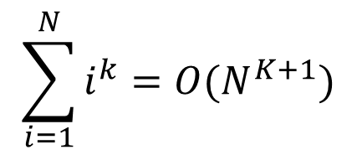
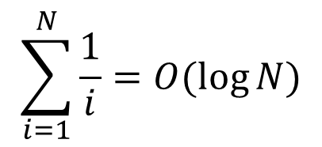

#시간 복잡도
<Time Complexity> - TMI 모음
$$\sum_{i=1}^{N}{\frac{1}{i}}=O(\log{N})$$
$$\sum_{i=1}^{N}{i^{k}}=O(N^{K+1})$$
$$log⁡(N!)=O(N\log\left(N\right))$$

Slide 32

2026 ALOHA 1학기 멘토링

